Slide 1
TA Session 6
조교 김진표, 박대영, 신준식, 정재훈
pp-ta@aces.snu.ac.kr

Slide 2
실습 및 시험 일정
시험은 실습 과제와 비슷한 형식으로 진행할 예정
  배운 병렬화 방식 모두 사용 가능
  5/9 (월) 공개, 5/18 (수) 23:59 마감
  별도의 필기시험은 없음
  실습 시간에 matmul 과제와 함께 Q&A 진행
앞으로의 일정
  OpenMP + MPI matmul (5/11 14:29 마감)
  5/4 (수) - OpenCL matmul
  5/9 (월) - OpenCL matmul (5/13 14:29 마감)
  5/11 (수) - CUDA matmul
  5/13 (금) - CUDA matmul (5/18 23:59 마감)

Slide 3
구성
과제 4 OpenMP + MPI matmul 해설
과제 6 CUDA matmul 소개
  채점을 하는 과제임
과제 5/6 및 기말과제 진행

Slide 4
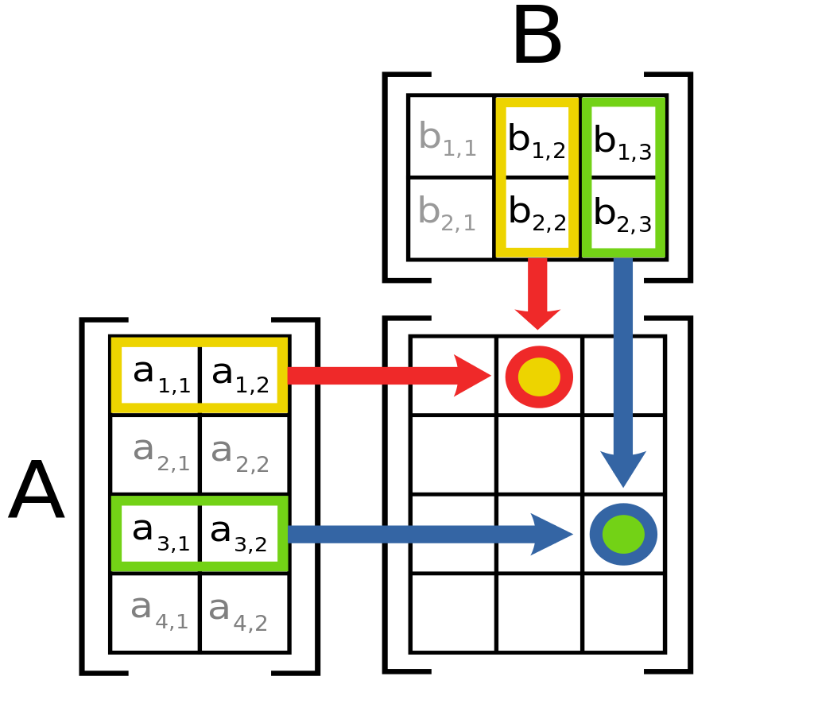
과제6: CUDA matmul
FP32 행렬 둘을 곱하는 프로그램을 CUDA 를 이용해 최적화
  1개 노드의 4개 GPU 사용
  NVIDIA Geforce RTX 3090
과제6 은 채점을 함
https://en.wikipedia.org/wiki/Matrix_multiplication#/media/File:Matrix_multiplication_diagram_2.svg

Slide 5
CUDA matmul
/skeleton/HW6 에 주어진 뼈대 코드를 각자의 홈 디렉토리로 복사해 작업
  cp -r /skeleton/HW6 ~/
  Makefile, run.sh, …
  make 로 컴파일이 가능하도록 Makefile 을 제공
  실행을 위한 run.sh 스크립트를 제공
뼈대 코드를 수정해 행렬 곱셈을 최적화하는 것이 목표
  mat_mul.cu 만 수정 가능

Slide 6
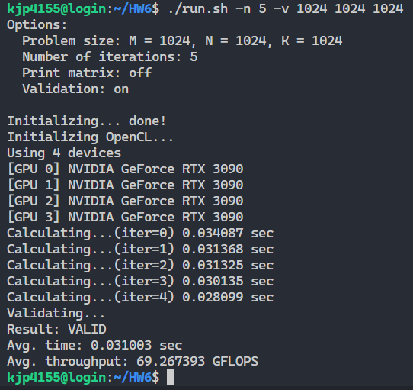
CUDA matmul - 실행
make 로 컴파일
run.sh, run_performance.sh, run_validate.sh 으로 실행

Slide 7
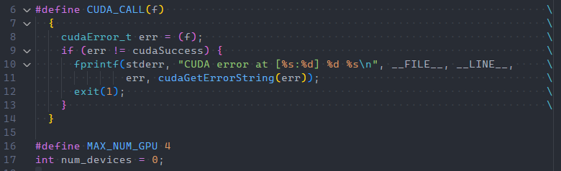
CUDA matmul - skeleton code

Slide 8
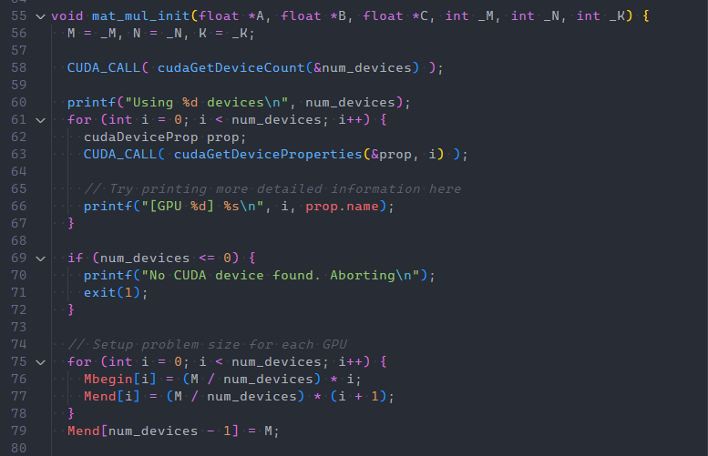
CUDA matmul - skeleton code

Slide 9
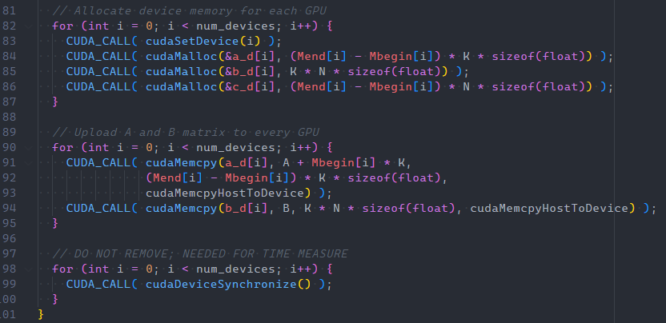
CUDA matmul - skeleton code

Slide 10
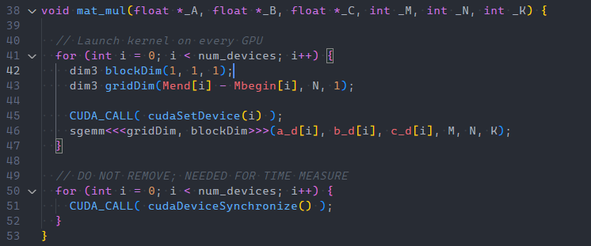
CUDA matmul - skeleton code

Slide 11
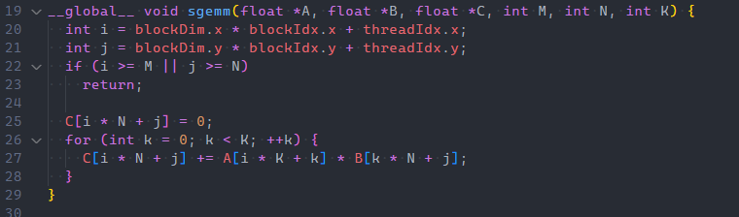
CUDA matmul - skeleton code
OpenCL과 indexing 방식이 조금 차이 나는 것에 유의

Slide 12
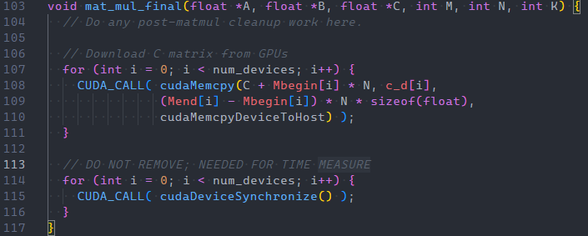
CUDA matmul - skeleton code

Slide 13
Hint
mat_mul.cu 에 이미 상당 부분이 구현되어 있음
  multi-GPU 코드도 구현이 되어 있음
주어진 뼈대 코드를 잘 이해하고 시작할 것
Single-GPU 에서 충분한 성능을 달성한 뒤 Multi-GPU 로 넘어가는 것을 추천
  num_devices 변수 조절

Slide 14
CUDA matmul - 평가 기준
정확성 점수 50%
  무작위 N M K 에 대해 -v 옵션을 주어 값 검증을 통과해야 함
  총 10개의 test case 로 채점할 예정
  N, M, K 각각은 2048 이하
성능 점수 50%
  4GPU, 10 iteration, 8192 x 8192 x 8192 기준 6000 GFLOPS 달성 시 만점
  그 이하는 성능에 비례해 점수 부여
  답이 틀리면 0점 (-v 옵션)
  ex. 3000 GFLOPS 달성 시 성능 점수의 절반 부여

Slide 15
CUDA matmul - 생각해 볼 것
뼈대 코드를 읽고 이해해보기
OpenCL 최적화와 CUDA 최적화의 차이점
  어떤 것이 더 편한지?
  OpenCL 의 장점?
  CUDA 의 장점?

Slide 16
CUDA matmul - 주의사항
mat_mul.cu 만 수정 가능
다양한 행렬 크기에 대해 답이 맞는지 체크를 할 것 (-v 옵션)
로그인 노드에서 성능 측정을 하지 말 것
  반드시 주어진 run.sh 혹은 srun 으로 계산 노드에서 실행

Slide 17
CUDA matmul - 주의사항
GPU 에서만 연산을 수행할 것
  CPU-GPU 로드 밸런싱은 본 과제의 범위가 아님
CUDA 이외의 병렬화 방식 (Pthread, OpenMP, MPI, OpenCL 등) 사용 금지
  CUDA 커널 내부에서 vector instruction 은 사용 가능

Slide 18

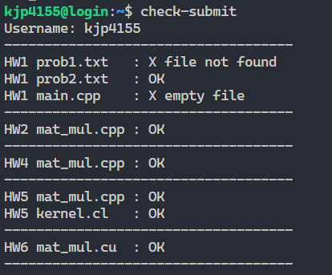
제출 방법
각자의 홈 디렉토리에 ~/submit/HW6 디렉토리 생성
구현한 mat_mul.cu 파일을 디렉토리 내에 복사
디렉토리명, 파일명이 정확히 일치하도록
즉, ls 명령의 출력이 아래 스크린샷과 같이 나와야 함
check-submit 유틸리티 활용

Slide 19
주의사항
제출 기한: 5월 18일 (수) 23:29
    기한이 되면 프로그램이 자동으로 제출 파일을 복사해 감
    파일명, 디렉토리, 형식을 정확히 지켰는지 체크
    평가를 하는 과제
조교가 실수를 수정해줄 것이라 기대하지 않을 것
  제출 디렉토리 확인
  제출 파일명 확인
  제출한 파일 내용 확인
  프로그램이 불필요한 출력을 하는 지 확인
  디버깅 코드 등 불필요한 코드를 모두 제거했는지 확인

